Slide 1
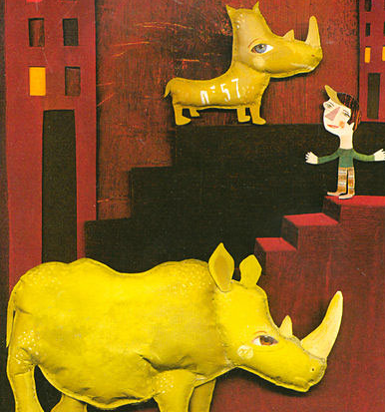
Rhinocéros

Slide 2
Plan
Introduction
I. Un texte parsemé de références philosophiques
II. La réflexion philosophique dans l’oeuvre
Conclusion

Slide 3
Introduction
Eugène Ionesco (1909-1994), représentant du théâtre de l’Absurde
Œuvre publiée en 1959 en allemand
Première représentation en 1960 à Paris
Pièce en trois actes et quatre tableaux
Métaphore de la montée du totalitarisme
Eugène Ionesco →

Slide 4
I. Un texte parsemé de références philosophiques
« Pensez, et vous serez » « La vie est un rêve » « Socrate » « Soyez philosophe ! » « je ne crois que ce que je vois » « je suis un esprit méthodique » « vous vous en souvenez inconsciemment » « Morale » « Philosophie » « C’est de la sagesse » « où est le mal, où est le bien ? » « Comprendre c’est justifier » « Galilée »

Slide 5
II. La réflexion philosophique dans l’oeuvre
La philosophie au travers des personnages
Le logicien : sensé incarner l’esprit logique, il pense agir en fonction de sa raison mais devient rhinocéros
Dudard : personnage réfléchit. Il cherche des explications à ce phénomène puis rejoint les autres dans leur transformation pour être comme eux.
Bérenger : seul personnage qui ne se transforme pas. Il représente la résistance. C’est un héros pour Ionesco.

Slide 6
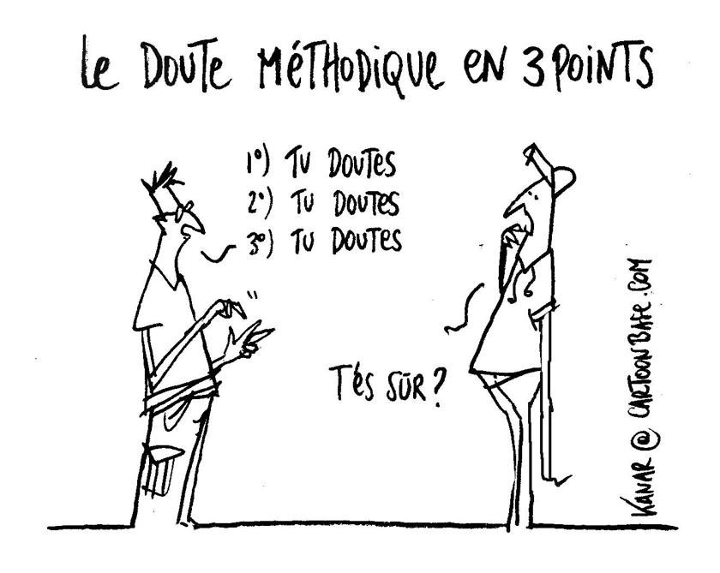
La philosophie à travers la réflexion
Evocation du bien et du mal
Remise en question de la conscience du lecteur face aux évènements.
Le lecteur doit être philosophe et penser par lui-même
Des barrières entre les personnages: différence physique et incompréhension entre les hommes

Slide 7
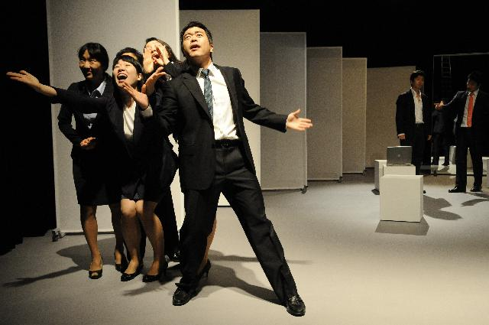
Conclusion

Slide 8
Sources
Wikipedia
Manuel de philosophie
Citations tirées de l’édition Folio
Rhinocéros

